Slide 1




Projet Sportif 2022
Ligue de golf des Pays de la Loire

Slide 2

Le Projet Sportif jeunes de Ligue 2022
Filière fédérale et Projet sportif national
Projet sportif U12 2021-2022
  La filière de détection
  Le suivi
  Critères et composition initiale
Suivis individuels
  Objectifs
  Critères
  Composition initiale

Slide 3

Filière fédérale et projet sportif national

Slide 4
Les Objectifs
Placer des français régulièrement dans le top 20 mondial professionnel
Viser les titres mondiaux et les 1ères places mondiales au WAGR
Améliorer l’accompagnement et la structuration de l’entrainement chez les meilleurs amateurs

Slide 5
Le rôle des Ligues
Suivre les meilleurs joueurs U15 ciblés par la direction technique nationale
Amener plus de joueuses et joueurs dans les minimas sportifs (en rapport au niveau mondial ; cf diapo suivante)
Structurer l’entrainement des meilleurs U14 en vue d’intégration dans les pôles de performance fédéraux
Augmenter le nombre de parties jouées par les U12 et les amener vers une démarche d’entrainement
Développer le golf de compétition chez les plus jeunes

Slide 6
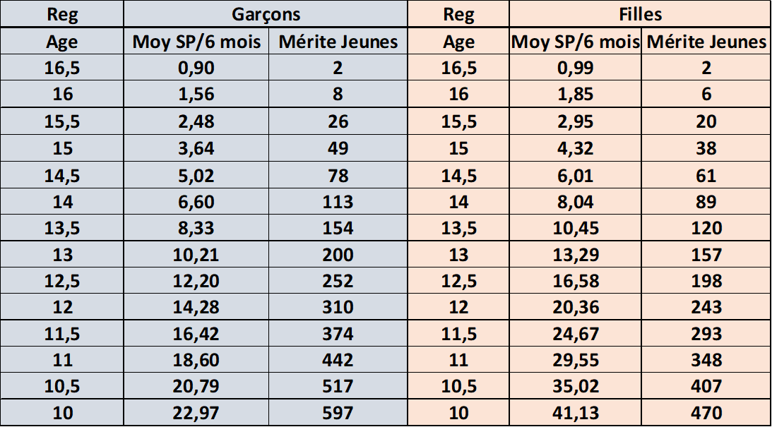
Les minimas : critères d’entrée groupes régionaux

Slide 7
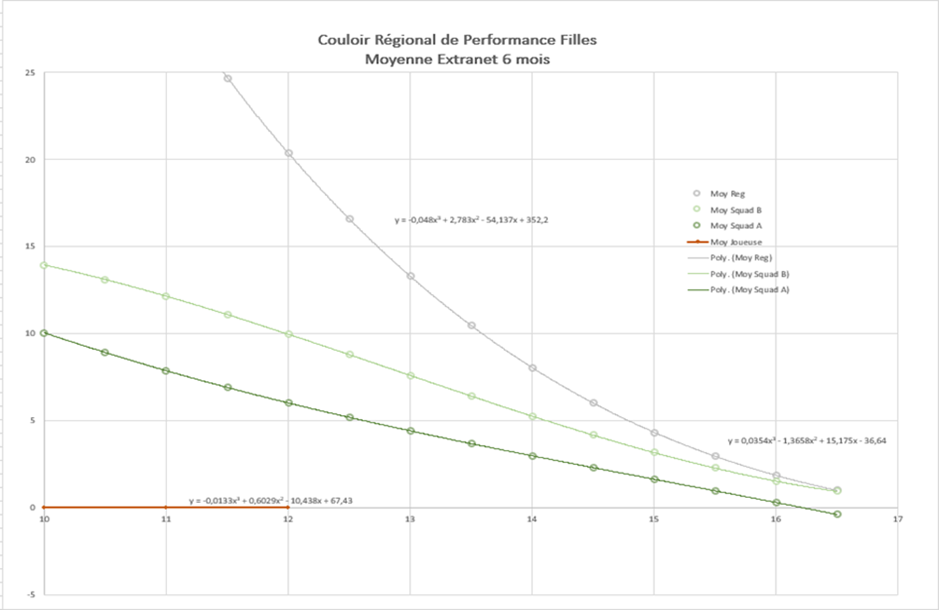
Courbes performance filles (moyenne strokeplay /6mois)

Slide 8
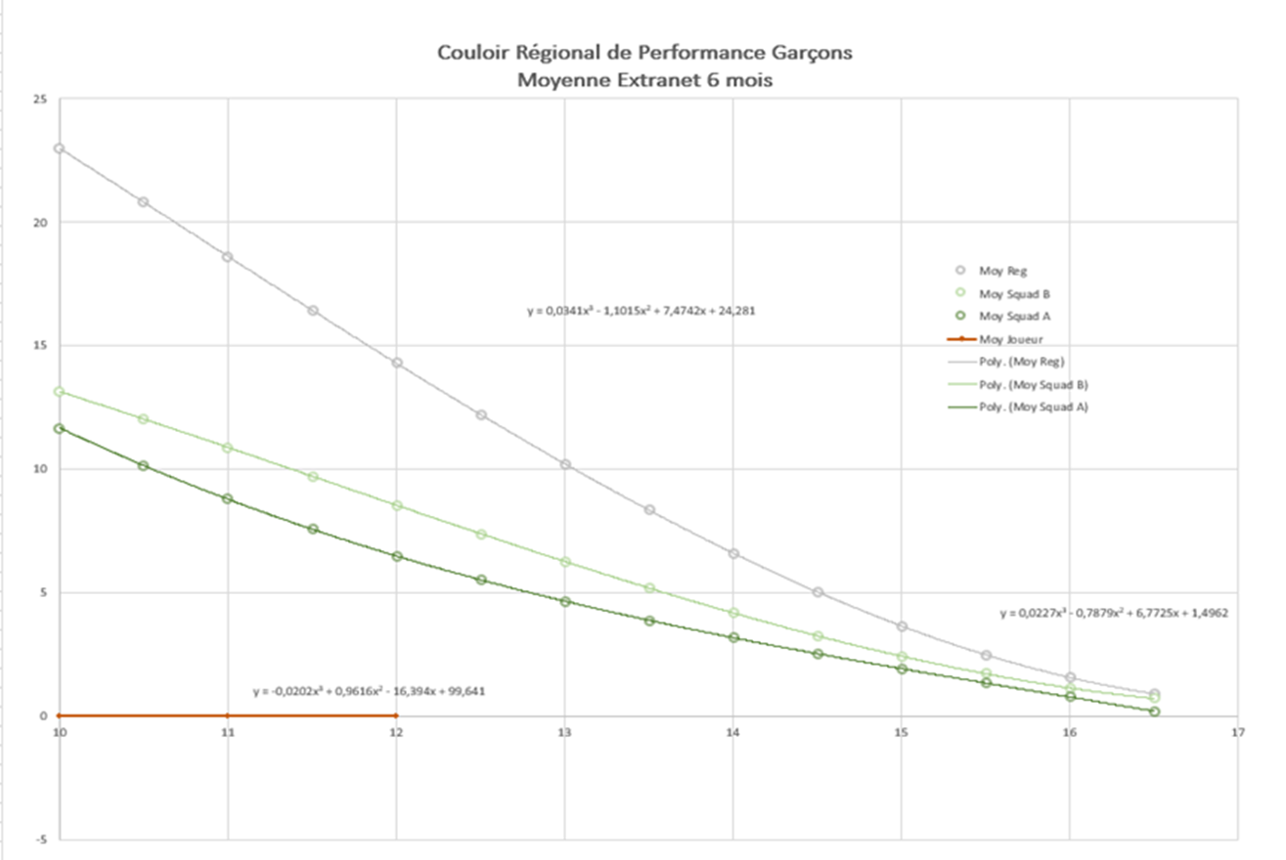
Courbes performance garçons (moyenne strokeplay /6mois)

Slide 9
PROJET 1 : Suivis individuels joueurs « cibles »

Slide 10
Critères d’entrée dans les groupes régionaux individuels
Résultats (Courbes de performance en âge réel)
  Moyenne de scores sur 6 mois
  Classement au mérite jeunes
Investissement
Cohérence des objectifs
Comportement

Slide 11
L’entrainement encadré hebdomadaire
L’Equipe Technique Régionale suit les joueurs des groupes régionaux sur des créneaux d’entrainements hebdomadaire, le jeudi et le vendredi, qui sont proposés aux joueurs pendant la période de préparation hivernale.
Apporter de l’aide aux joueurs et aux entraineurs des clubs vers plus de rigueur à l’entrainement :
    Outils d’évaluations
    Expertise technique
    Vérifications du volume sur les différents secteurs de la performance
    Fixation d’objectif

Slide 12
L’entraînement joueurs cibles
Le scoring au centre du projet :
  Organisation de l’entraînement vs « cours », même chez les petits
  Volume prioritaire « scoring game »: driving, wedging, putting
  Utilisation systématique statistiques
    Seegolfstats
    Modélisation de la performance
  Augmentation volume d’entraînement
  Augmentation qualité / Exigence

Slide 13
Suivi des joueurs des groupes régionaux
Journées d’entrainement hebdomadaires
Coaching
PERFORMANCE
TECHNIQUE
PHYSIQUE
MENTAL
ENVIRONNEMENT
STRATEGIE
MATERIEL
PSYCHOLOGIQUE

Slide 14
Objectif : L’entrainement qualitatif en autonomie
Semaine type à respecter dans les volumes des différents secteurs de la performance
Reporting régulier à son entraineur de club et/ou à son entraineur référent de Ligue via whatsapp, mail ou sms
Apporter de la rigueur et se fixer des objectifs régulièrement
Volumes à respecter selon l’aménagement du rythme scolaire

Slide 15
Le coaching en tournoi
Fixation d’objectif
Stratégie
Améliorer ce qui est contrôlable
Globalité de la performance
Prise en charge logistique en tournoi
(Chantilly, Evian, GN, Touraine, Belgique)

Slide 16
L’école du CENS
La Ligue de golf des Pays de la Loire est partenaire de l’école du CENS pour professionnaliser l’entrainement dès 13 ans.
Des volumes scolaires diminués par une forte individualisation (8 enfants par classe) -> Augmentation du volume d’entrainement
Des créneaux de rattrapages scolaires individuels si absence sportive
Le statut de partenaires d’entrainement permettant aux joueurs de profiter de l’encadrement hebdomadaire, du suivi continu, du statut de joueur protégé et du coaching en tournoi
.

Slide 17
PROJET 2 : Projet sportif U12
2021-2022

Slide 18
Point de départ
Nous avons, chaque année 2-3 joueurs, qui par leurs démarches individuelles se détachent des autres joueurs. Ces joueurs sont rapidement suivis et aidés par la Ligue en complément de leurs suivis dans les clubs.
Pour passer à l’étape suivante et créer davantage de compétiteurs et d’enfant intéressés par la démarche d’entrainement, nous avons décidé un accompagnement de groupe sur ce public afin d’augmenter le nombre d’enfants entrant dans les critères nationaux et donc dans les groupes régionaux suivis individuellement, au niveau de la Ligue le jeudi et le vendredi par L’Equipe technique régionale durant la phase hivernale puis en coaching le reste de la saison.
L’ETR crée un groupe régional U12 comprenant les joueuses et joueurs investis dans une démarche de progression et de compétitions tout au long de l’année. Les joueuses et joueurs présent pour le 1er trimestre (octobre à décembre 2021) seront sélectionnés en fonction de leur place sur le fichier « moyenne strokeplay spécifique u12 » (10 garçons, 6 filles).

Slide 19
La filière compétitions : Détection
Filière Championnat de France des jeunes
  Pré-qualifications régionales
  Mérite Inter-régional
  CFJ U14
Filière Trophée des Jeunes golfeurs U10
  Qualifications départementales
  Finale Régionale
  Quadrangulaire U10
Grand Ouest Kids Tour U10-U12
  Circuit Inter-régional Bretagne-Pays de la Loire
  10 dates dont 5 Grand Prix Jeunes
  1 finale Inter-régionale

Slide 20
Objectifs
Augmenter rapidement le volume d’entrainement
Apporter de la rigueur dans l’entrainement autonome
Les accompagner vers la compétition
  Calendriers
  Fixer les objectifs et les évaluer
Créer une émulation dans cette catégorie d’âge
  Confrontations
    Strokeplay sur 9 ou 18
    Tests
    Evaluations
Performer en compétition

Slide 21
Le suivi
1 fois par mois
L’effectif est amené à évoluer en fonction des indicateurs de performance (cf diapo suivante)
Tests, mises en situation de performances
Franck Mora et Bertrand Morvillers

Slide 22
Le système d’évaluation
Les performances en compétitions
  Progression moyenne de scores
  Evolution Index
  Points ranking
La fréquence de compétition
  Compétitions clubs
  Compétitions départementales
  Compétitions régionales
  Grand Prix Jeunes
La fréquence et volume d’entrainement
  En groupe
  Encadré
  Seul
  Pourcentage par secteur de jeu
Le gain de distance au driving
  Vitesse
  Carry
L’évolution des compétences en fonction des thèmes choisis
  Connaissances techniques
  Connaissances culturelles
  Connaissances de soi
Les performances sur les tests physique
  Luc léger
  Gainage
  lancers

Slide 23
PROJET 3 : Les actions jeunes pour développer le golf en compétition

Slide 24

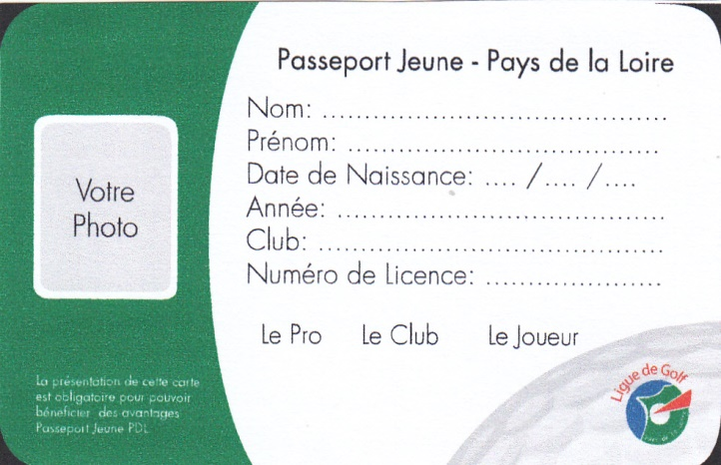
Actions jeunes de développement

Slide 25

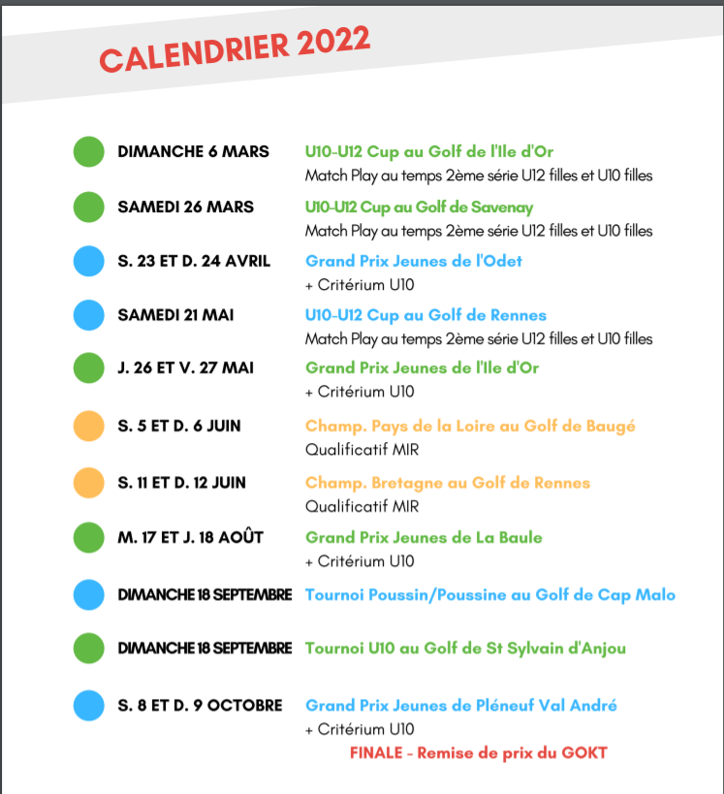
Les différentes filières
Le Grand Ouest Kids Tour
La filière Championnat de France des Jeunes
  Préqualifs
  Mérite Inter-régions
  CFJ
Le Trophée des jeunes Golfeurs
  Sélection départementale
  Finale régionale
  Quadrangulaire U10

Slide 26
Les principales aides
Défraiement performance pour les joueuses et joueurs cibles (10 000 euros)
Subventions aux école de golf en fonction de leur classement au mérite des écoles de golf (18 000 euros)
Aides au développement (cf vadémécum jeunes 2022)

Slide 27
Le mérite des écoles de golf de Ligue

Slide 28
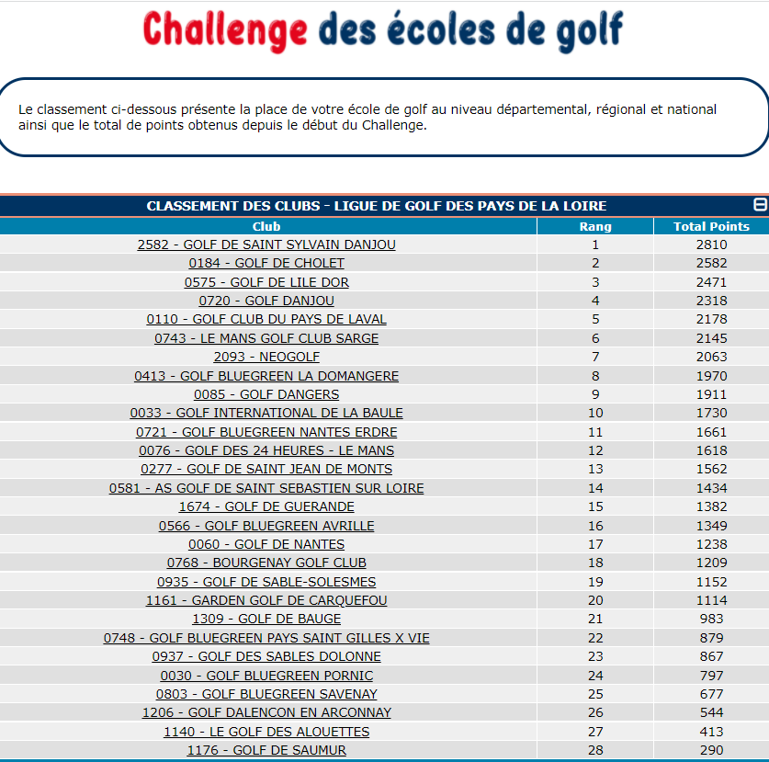
Le challenge national des écoles de golf

Slide 29
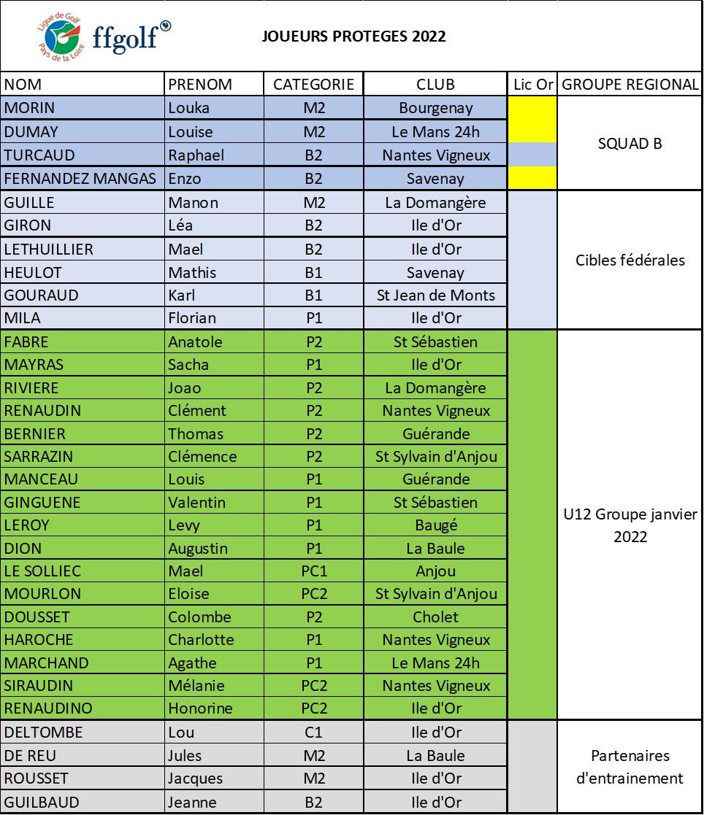
Composition des groupes au 1er décembre 2021 (mise à jour au 1er juillet)

Slide 30
FIN
Merci de votre attention

